Slide 1

Sắp xếp mảng 1 chiều

Slide 2
Nội dung bài học
#define n 5
int main ( )
{ int a [ n ] ; int i , j, t ; for ( i = 0 ; i < n ; i ++)//nhập mảng
{ cout<<“a [“<<i<<“] = “; cin>>a[i]; cout<<endl; } for ( i = 0 ; i < n - 1 ; i ++)//sắp xếp for ( j = i + 1 ; j < n ; j ++ ) if ( a [ i ] >a [j ] ) {
t = a [ i ] ; a [ i ] = a [ j ]; a [j ] = t ;
} for ( i = 0 ; i < n ; i ++ )
cout<<a[i]<<“\t”;
}

Slide 3
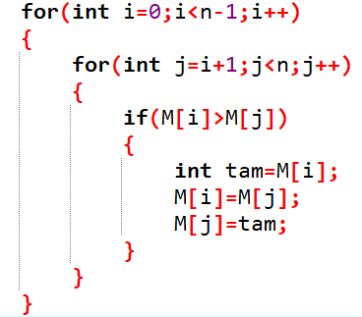
M={93,34,40}, n=3
For 1:
b1) i=0, i<n-1 ⬄0<3-1=2➔true➔làm for 2
for 2:
b1)j=i+1=1, j<n ⬄1<3➔true
if: M[i]>M[j] ⬄M[0]>M[1]⬄93>34➔hoán đổi I,j
M={34,93,40}
b2)j++➔j=2, j<n⬄2<3➔true
if: M[i]>M[j]⬄M[0]>M[2]⬄34>40➔false
b3) j++➔j=3, j<n⬄3<3➔false ➔exit for 2
b2) i++➔i=1, i<n-1 ⬄1<2➔true➔làm for 2
for 2:
b1) j=i+1=2, j<n ⬄2<3➔true
if: M[i]>M[j] ⬄M[1]>M[2] ⬄93>40➔hoán đổi I,j
M={34,40,93}
b2) j++➔j=3, j<n⬄3<3➔false➔exit for 2
b3) i++➔i=2, i<n-1 ⬄2<3-1=2➔false➔exit for 1.

Slide 4


Hey! Coding is easy!
END

